Slide 1


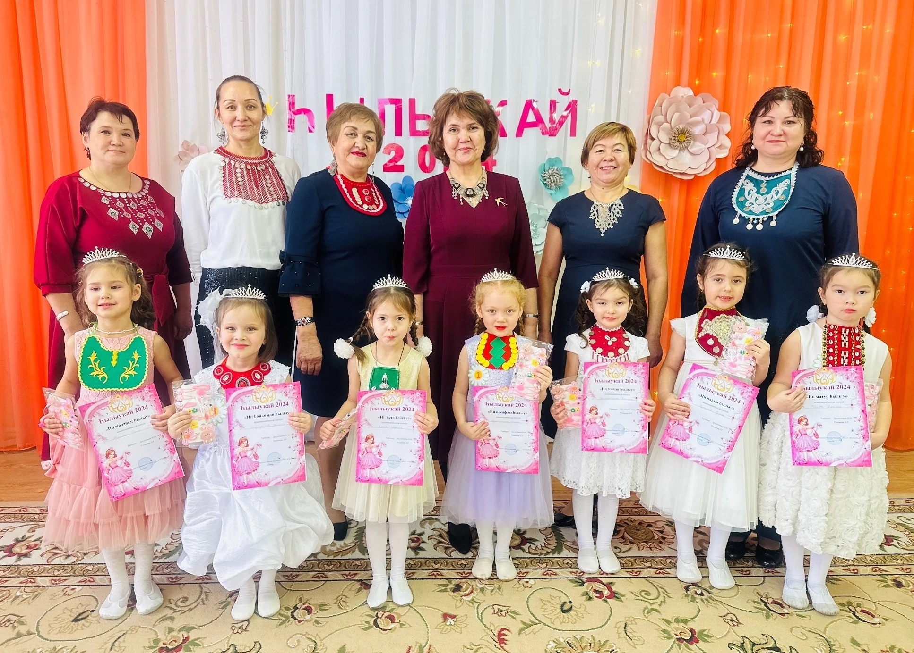
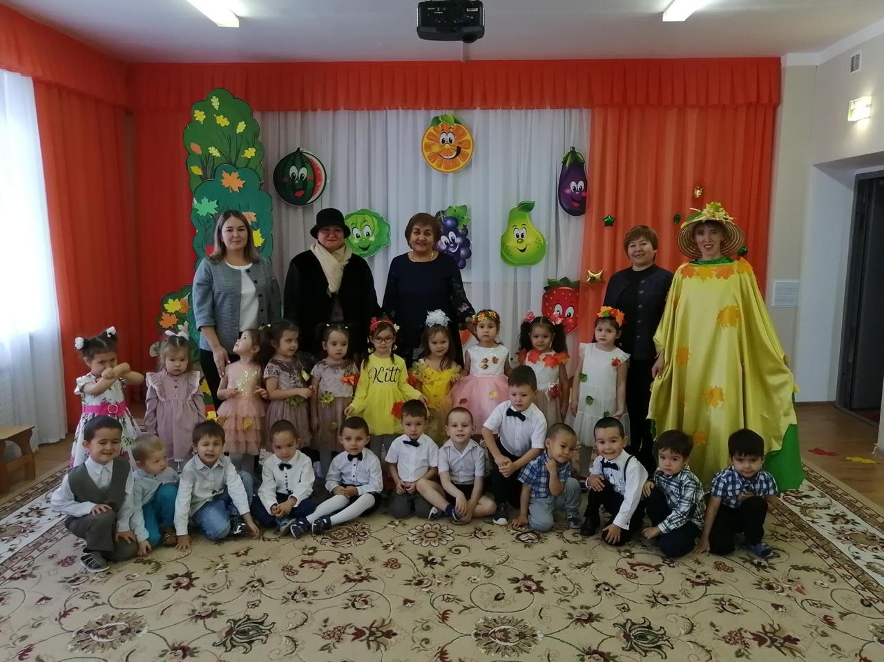
Башҡортостан Республикаһы
Өфө районы муниципаль районының
Жуков ауылы балалар баҡсаһы «Ҡарлуғас»
мәктәпкәсә белем биреү бюджет учреждениеһы
Методик ҡулланма
«КӨҘ БАЙРАМЫ»
Шәмсутдинова Ильмира Рамиль ҡыҙы
юғары категориялы тәрбиәсе
2023 йыл

Slide 2
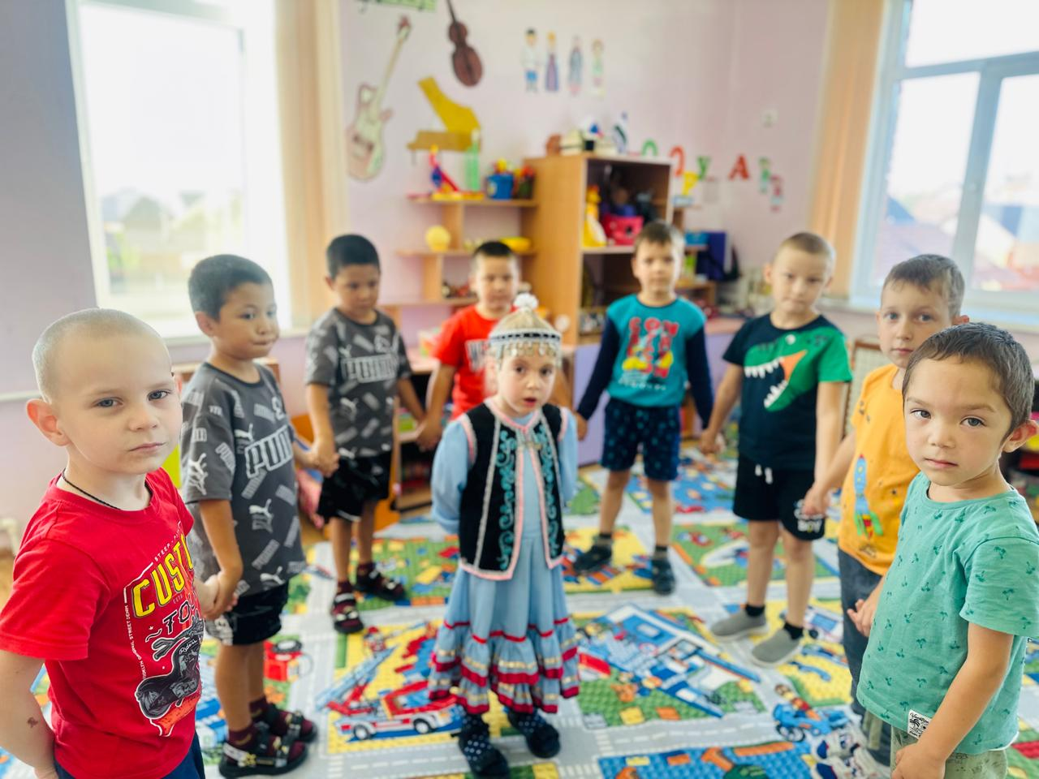
Башҡортостан Республикаһы
Өфө районы муниципаль районының
Жуков ауылы балалар баҡсаһы «Ҡарлуғас»
мәктәпкәсә белем биреү бюджет учреждениеһы
Методик ҡулланма
«МИНЕҢ БӘЛӘКӘЙ ВАТАНЫМ»
Шәмсетдинова Ильмира Рамиль ҡыҙы
юғары категориялы тәрбиәсе
2023 йыл

Slide 3
Башҡортостан Республикаһы
Өфө районы муниципаль районының
Жуков ауылы балалар баҡсаһы «Ҡарлуғас»
мәктәпкәсә белем биреү бюджет учреждениеһы
Методик ҡулланма
«8-СЕ МАРТ БАЙРАМЫ»
Шәмсетдинова Ильмира Рамиль ҡыҙы
юғары категориялы тәрбиәсе
2023 йыл

Slide 4
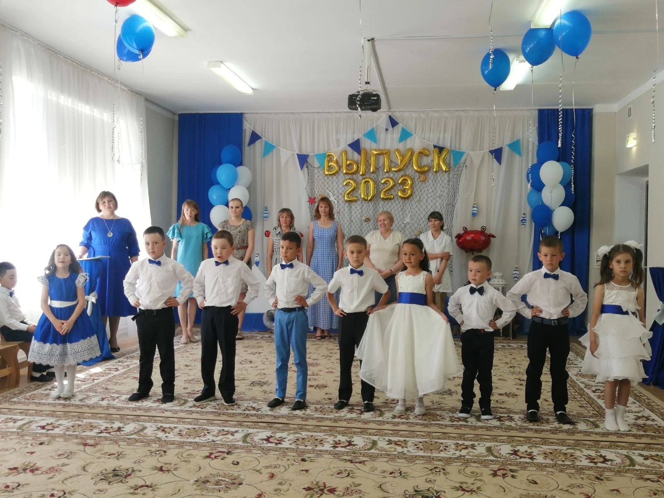
Башҡортостан Республикаһы
Өфө районы муниципаль районының
Жуков ауылы балалар баҡсаһы «Ҡарлуғас»
мәктәпкәсә белем биреү бюджет учреждениеһы
Методик ҡулланма
«КӨҘ БАЙРАМЫ»
Шәмсетдинова Ильмира Рамиль ҡыҙы
юғары категориялы тәрбиәсе
2023 йыл

Slide 5
Башҡортостан Республикаһы
Өфө районы муниципаль районының
Жуков ауылы балалар баҡсаһы
"Ҡарлуғас"
мәктәпкәсә белем биреү бюджет учреждениеһы
Методик ҡулланма
«МИНЕҢ ҒАИЛӘМ»
Әҙерләне: Гәлиева Зилә Сәгит ҡыҙы
беренсе категориялы тәрбиәсе
2023 й

Slide 6
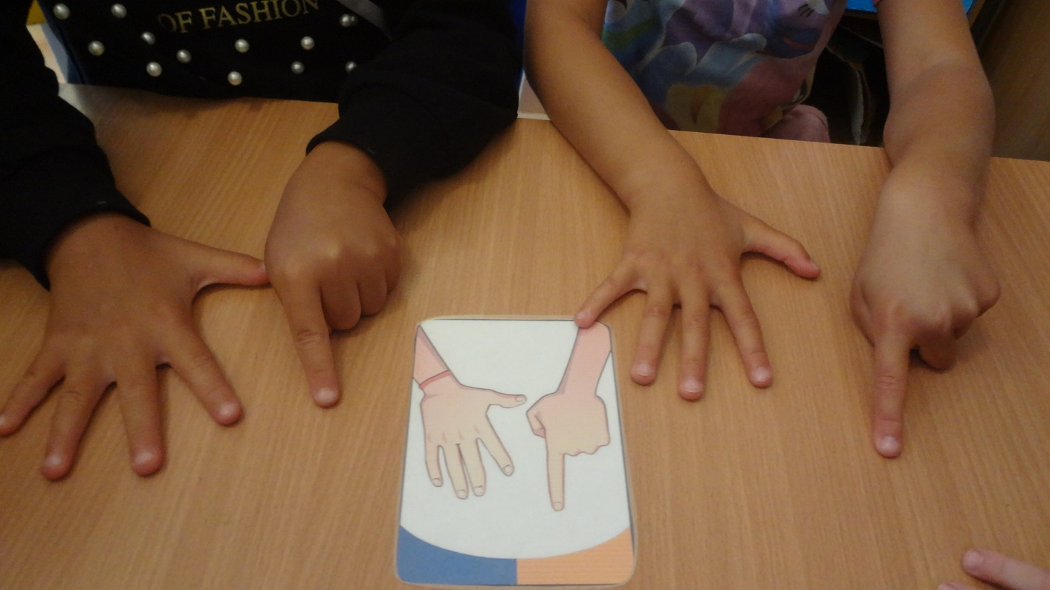
Башҡортостан Республикаһы
Өфө районы муниципаль районының
Жуков ауылы балалар баҡсаһы
"Ҡарлуғас"
мәктәпкәсә белем биреү бюджет учреждениеһы
НЕЙРОКҮНЕГЕҘӘР
Әҙерләне: Гәлиева Зилә Сәгит ҡыҙы
беренсе категориялы тәрбиәсе
2023 й

Slide 7
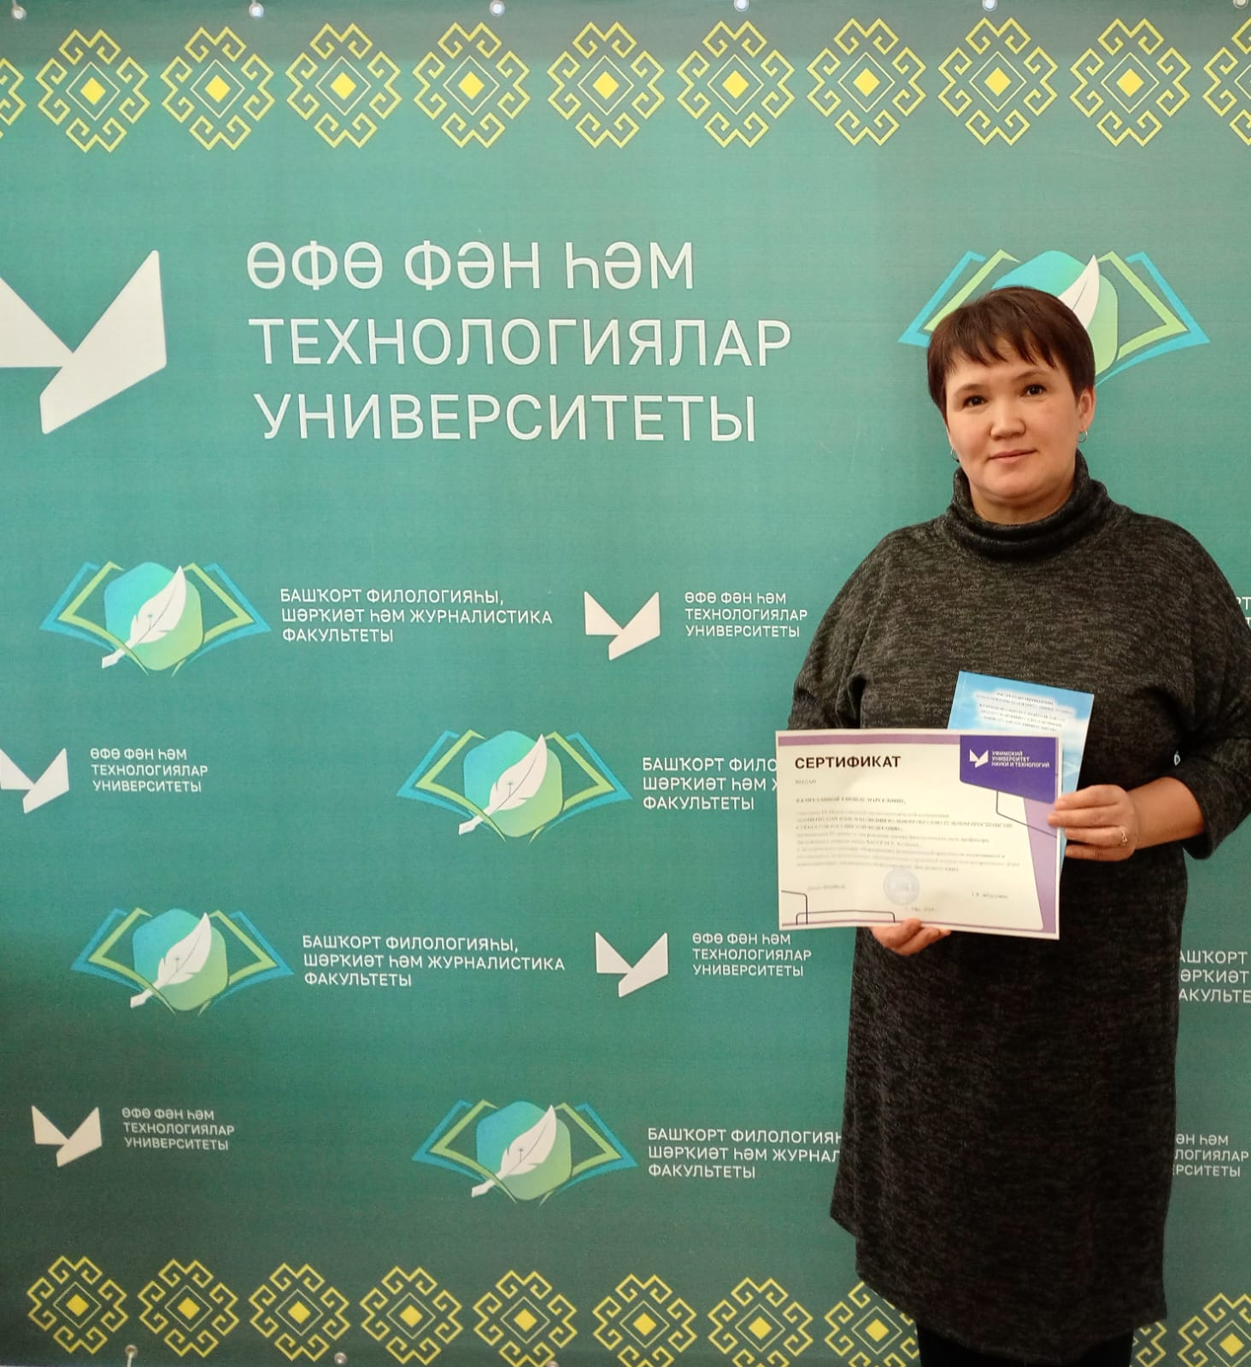
Башҡортостан Республикаһы
Өфө районы муниципаль районының
Жуков ауылы балалар баҡсаһы «Ҡарлуғас»
мәктәпкәсә белем биреү бюджет учреждениеһы
Методик ҡулланма
«Башҡорт телен балалар баҡсаһында өйрәнгәндә тәрбиәләнеүселәрҙә
аудирование һәләтен үҫтереү һәм уны дәрестәрҙә ҡулланыу»
Вәлиуллина Тәнзилә Марсель ҡыҙы
юғары категориялы тәрбиәсе
2023 йыл

Slide 8
Башҡортостан Республикаһы
Өфө районы муниципаль районының
Жуков ауылы балалар баҡсаһы
"Ҡарлуғас"
мәктәпкәсә белем биреү бюджет учреждениеһы
Методик ҡулланма
«ӘСӘЙЕМДЕҢ БАЙРАМЫ»
Әҙерләне: Вәлиуллина Тәнзилә Марсель ҡыҙы
юғары категориялы тәрбиәсе
2022 й

Slide 9
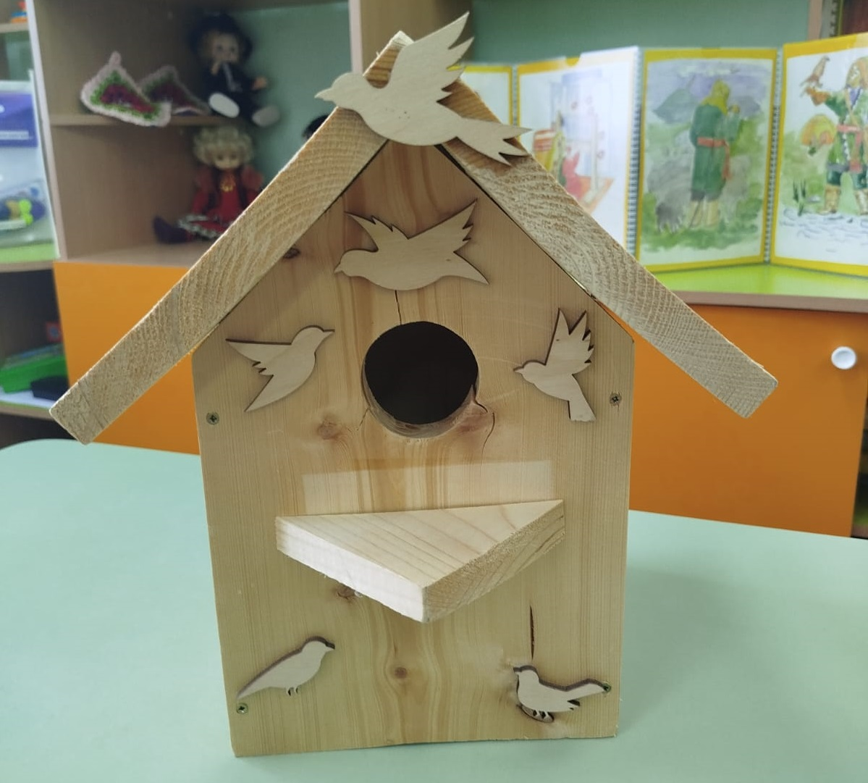
Башҡортостан Республикаһы
Өфө районы муниципаль районының
Жуков ауылы балалар баҡсаһы «Ҡарлуғас»
мәктәпкәсә белем биреү бюджет учреждениеһы
Методик ҡулланма
«СЫЙЫРСЫҠҠА ОЯ ТӨҘӨҮ»
Рәхимова Лилиә Рәвил ҡыҙы
юғары категориялы тәрбиәсе
2024 йыл

Slide 10
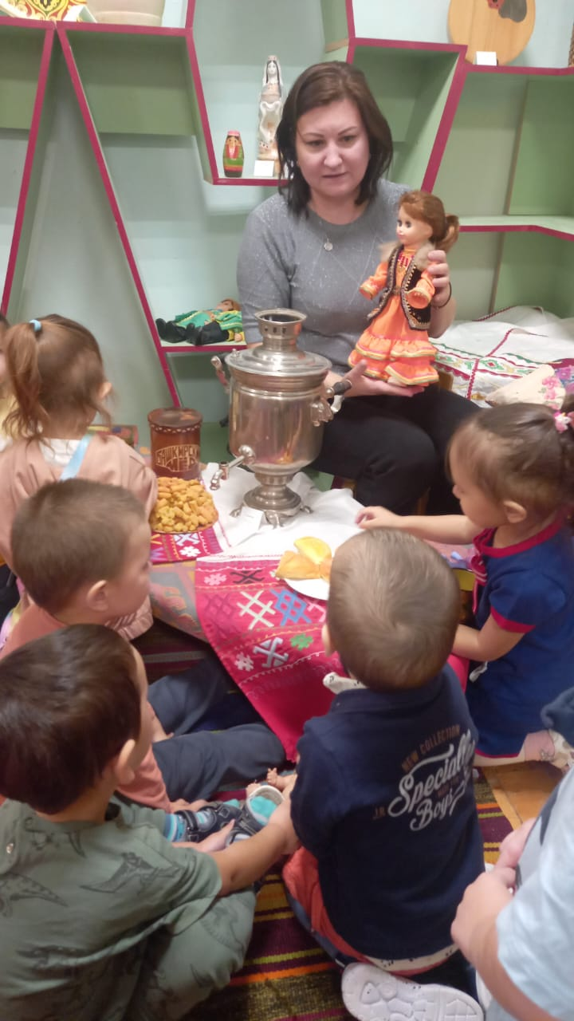
Башҡортостан Республикаһы
Өфө районы муниципаль районының
Жуков ауылы балалар баҡсаһы «Ҡарлуғас»
мәктәпкәсә белем биреү бюджет учреждениеһы
Методик ҡулланма
«ӨЛӘСӘЙЕМ ҠОМАРТҠЫҺЫ»
Рәхимова Лилиә Рәвил ҡыҙы
юғары категориялы тәрбиәсе
2022 йыл

Slide 11
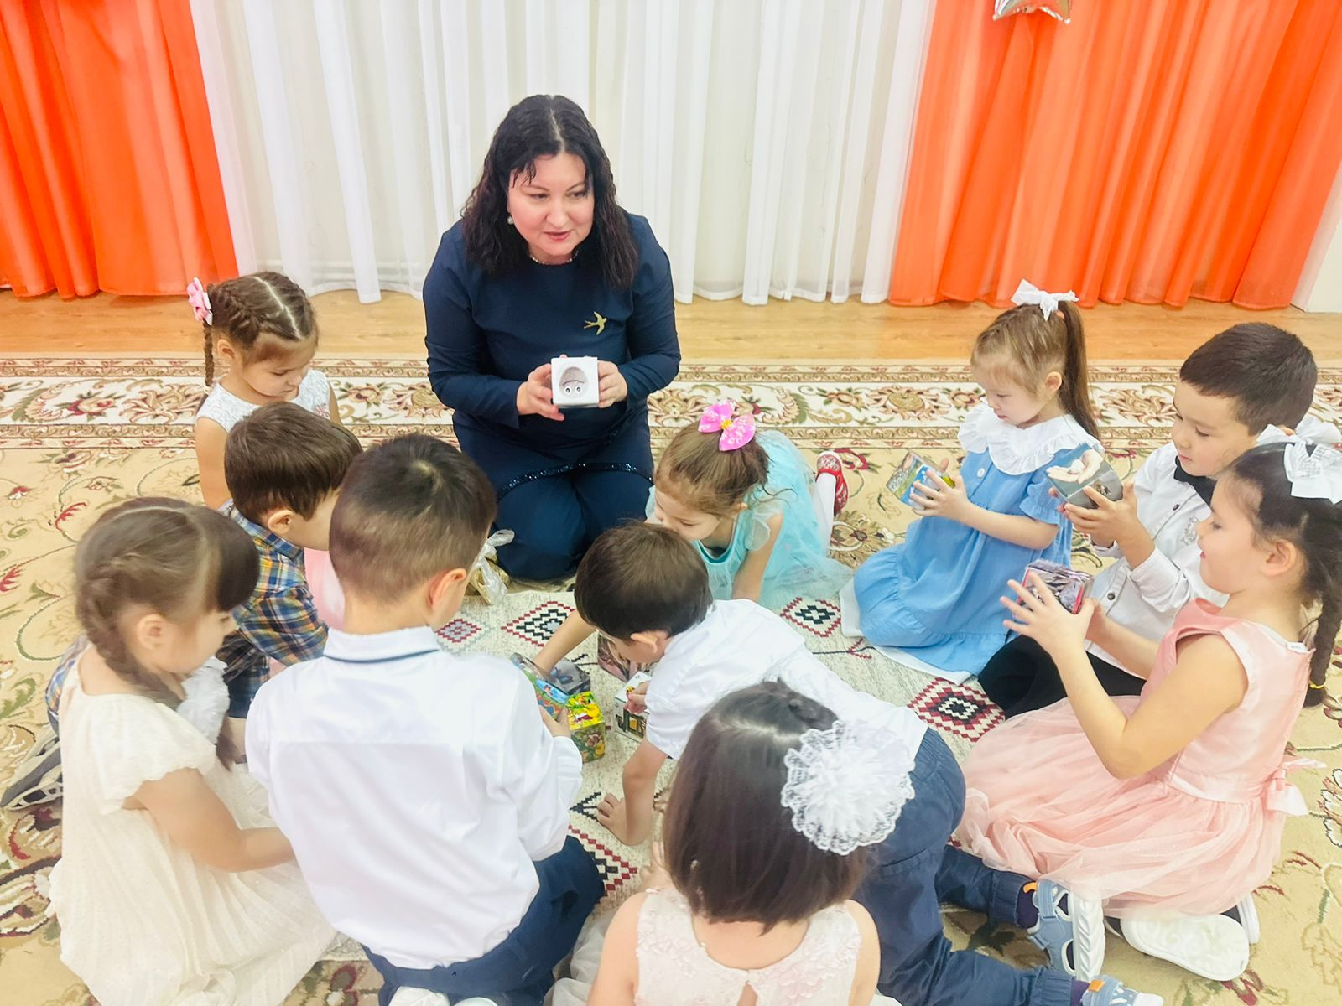
Башҡортостан Республикаһы
Өфө районы муниципаль районының
Жуков ауылы балалар баҡсаһы «Ҡарлуғас»
мәктәпкәсә белем биреү бюджет учреждениеһы
Методик ҡулланма
«СЕРЛЕ ТАШ»
Рәхимова Лилиә Рәвил ҡыҙы
юғары категориялы тәрбиәсе
2022 йыл

Slide 12
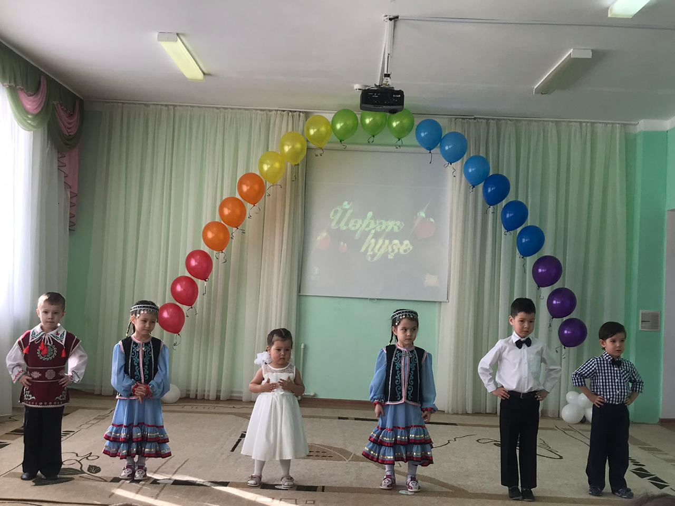
Башҡортостан Республикаһы
Өфө районы муниципаль районының
Жуков ауылы балалар баҡсаһы «Ҡарлуғас»
мәктәпкәсә белем биреү бюджет учреждениеһы
Методик ҡулланма
«ЙӨРӘК ҺҮҘЕ» фестивале
Вәлиуллина Тәнзилә Марсель ҡыҙы
юғары категориялы тәрбиәсе
2021 йыл

Slide 13
Башҡортостан Республикаһы
Өфө районы муниципаль районының
Жуков ауылы балалар баҡсаһы «Ҡарлуғас»
мәктәпкәсә белем биреү бюджет учреждениеһы
Методик ҡулланма
«ҺЫЛЫУҠАЙ»
Дәүтәтшина Нәсимә Минийән ҡыҙы
юғары категориялы тәрбиәсе
2024 йыл

Slide 14
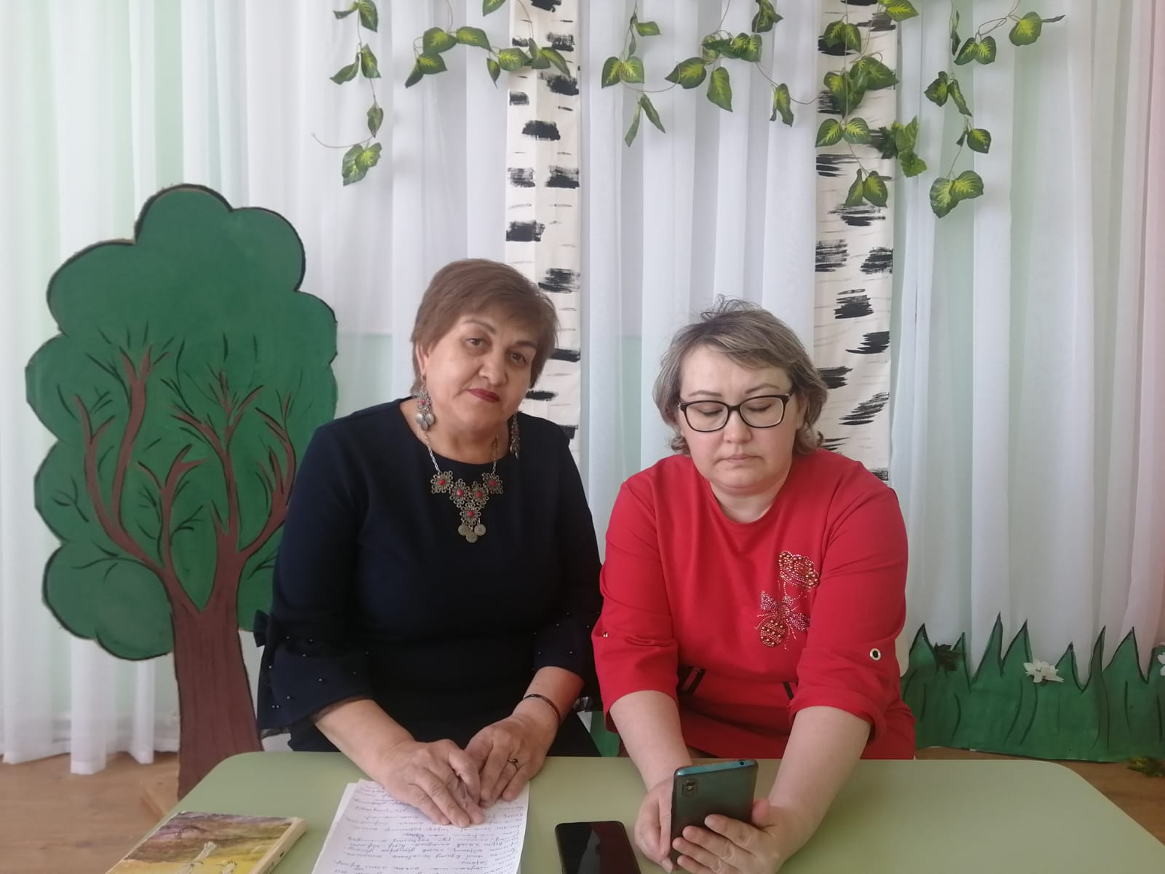
Башҡортостан Республикаһы
Өфө районы муниципаль районының
Жуков ауылы балалар баҡсаһы «Ҡарлуғас»
мәктәпкәсә белем биреү бюджет учреждениеһы
Методик ҡулланма
«БАЛАЛАРҘЫҢ КӨНДӘЛЕК
ТОРМОШОНДА
БАШҠОРТ ХАЛҠЫНЫҢ
ФОЛЬКЛОРЫН ӨЙРӘНЕҮ»
онлайн сыгыш
Дәүләтшина Нәсимә Минийән ҡыҙы
юғары категориялы тәрбиәсе
2022 йыл

Slide 15
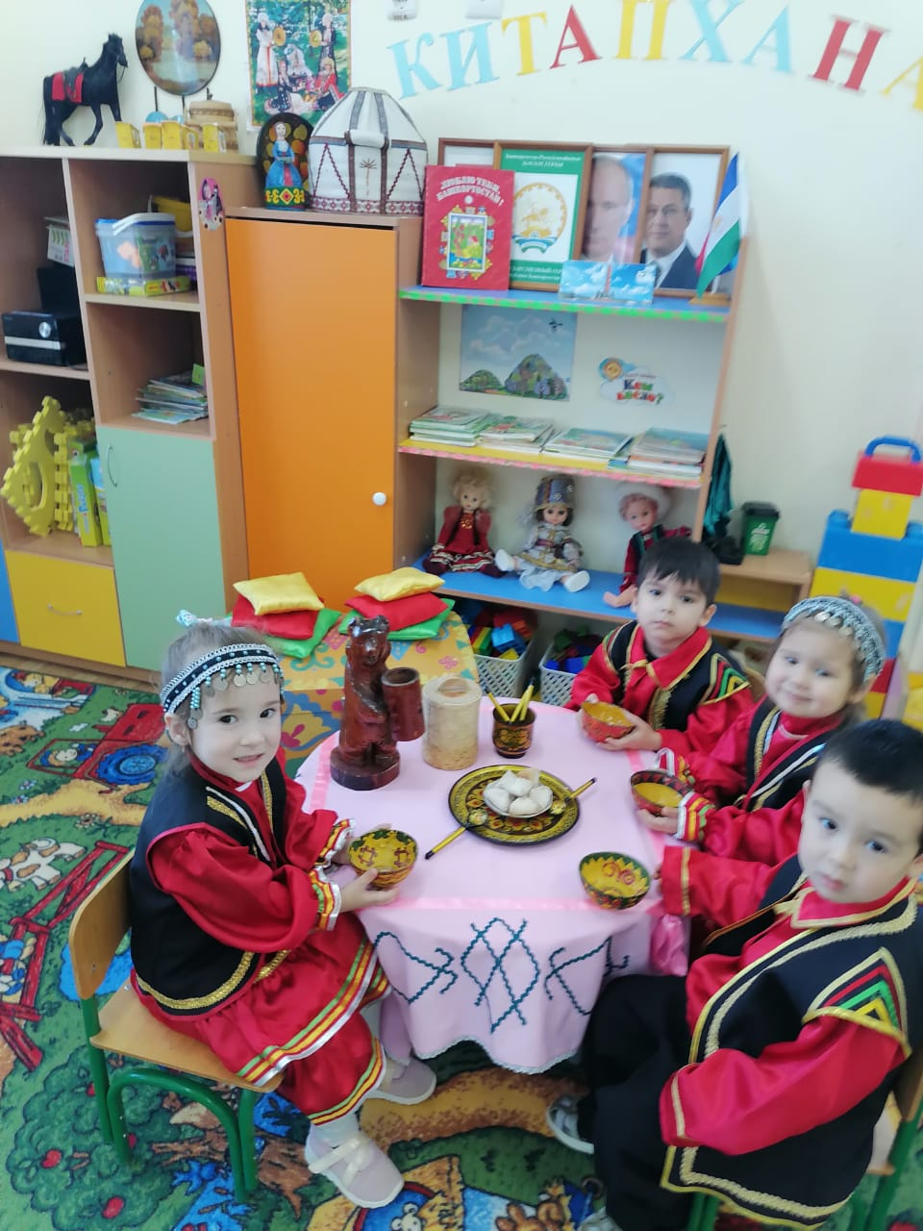
Башҡортостан Республикаһы
Өфө районы муниципаль районының
Жуков ауылы балалар баҡсаһы «Ҡарлуғас»
мәктәпкәсә белем биреү бюджет учреждениеһы
Методик ҡулланма
«ХАЛҠЫБЫҘҘЫҢ ЭТИКЕТ ТРАДИЦИЯЛАРЫ – МИЛЛИ МӘҘӘНИӘТ ЭЛЕМЕНТЫ»
Дәүләтшина Нәсимә Минийән ҡыҙы
юғары категориялы тәрбиәсе
2023 йыл

Slide 16
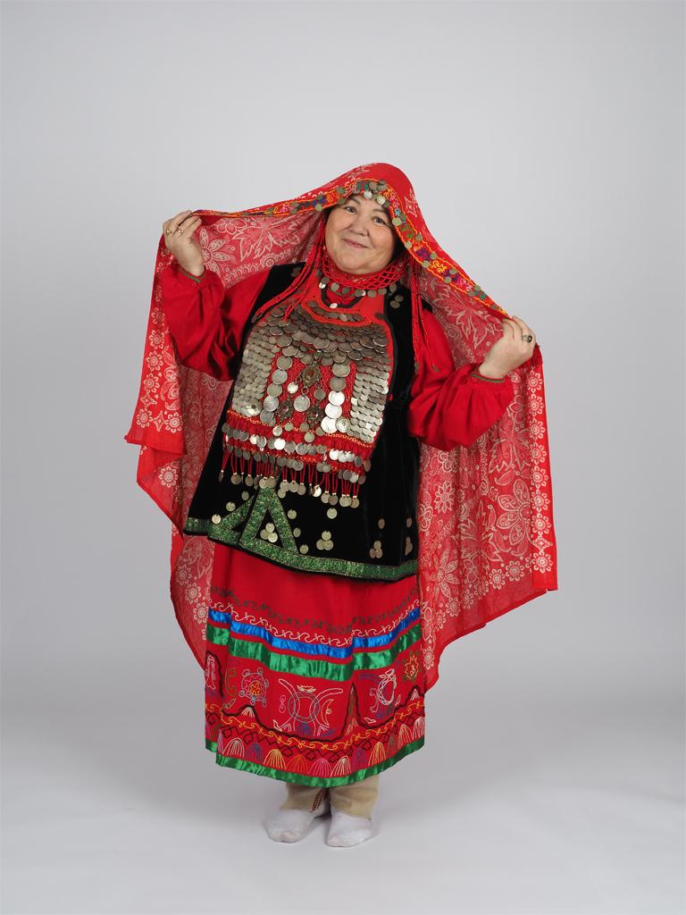
Башҡортостан Республикаһы
Өфө районы муниципаль районының
Жуков ауылы балалар баҡсаһы «Ҡарлуғас»
мәктәпкәсә белем биреү бюджет учреждениеһы
Методик ҡулланма
«СТИЛЛӘШТЕРЕЛГӘН БАШҠОРТ ТҮШЕЛДЕРЕГЕ»
Лоҡманова Мая Абдулла ҡыҙы
юғары категориялы тәрбиәсе
2024 йыл

Slide 17
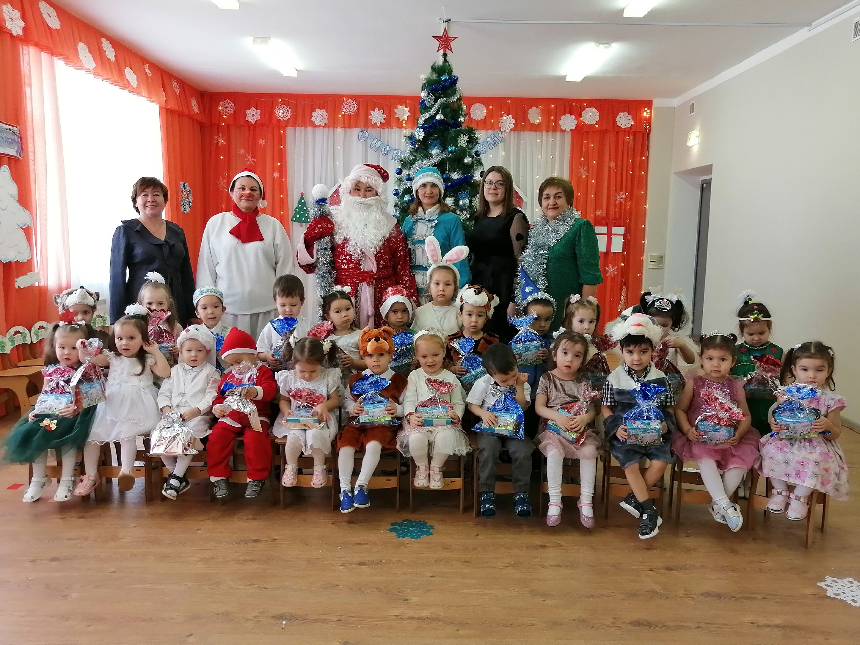
Башҡортостан Республикаһы
Өфө районы муниципаль районының
Жуков ауылы балалар баҡсаһы «Ҡарлуғас»
мәктәпкәсә белем биреү бюджет учреждениеһы
Методик ҡулланма
«ҠАР БАБАЙҒА ҠУНАҠҠА»
Мингажева Ғәлиә Рәсих ҡыҙы
юғары категориялы музыкаль
руководитель
2022 йыл

Slide 18
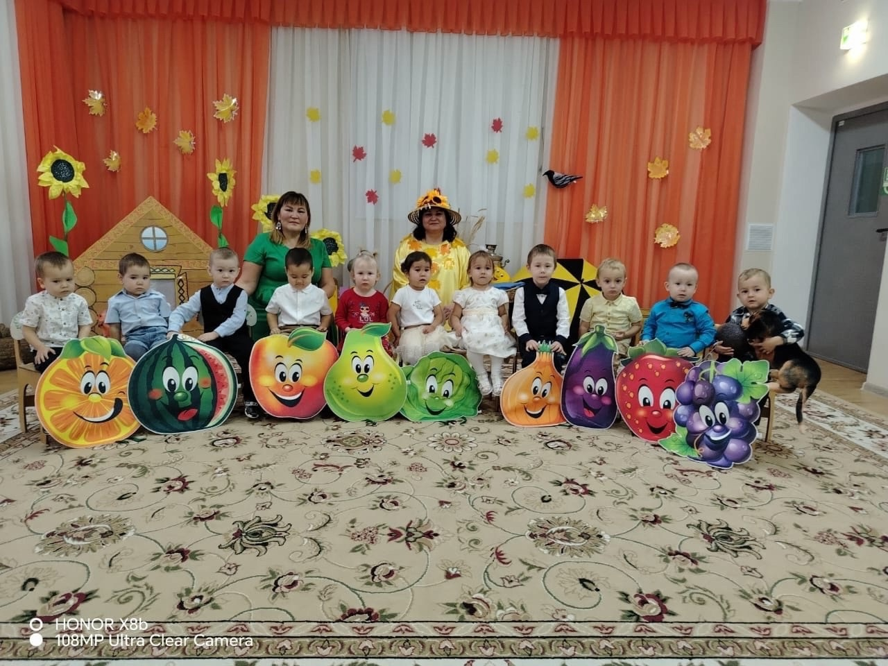
Башҡортостан Республикаһы
Өфө районы муниципаль районының
Жуков ауылы балалар баҡсаһы «Ҡарлуғас»
мәктәпкәсә белем биреү бюджет учреждениеһы
Методик ҡулланма
«АЛТЫН КӨҘ БАЙРАМЫ»
Мингажева Ғәлиә Рәсих ҡыҙы
юғары категориялы музыкаль
руководитель
2024 йыл

Slide 19
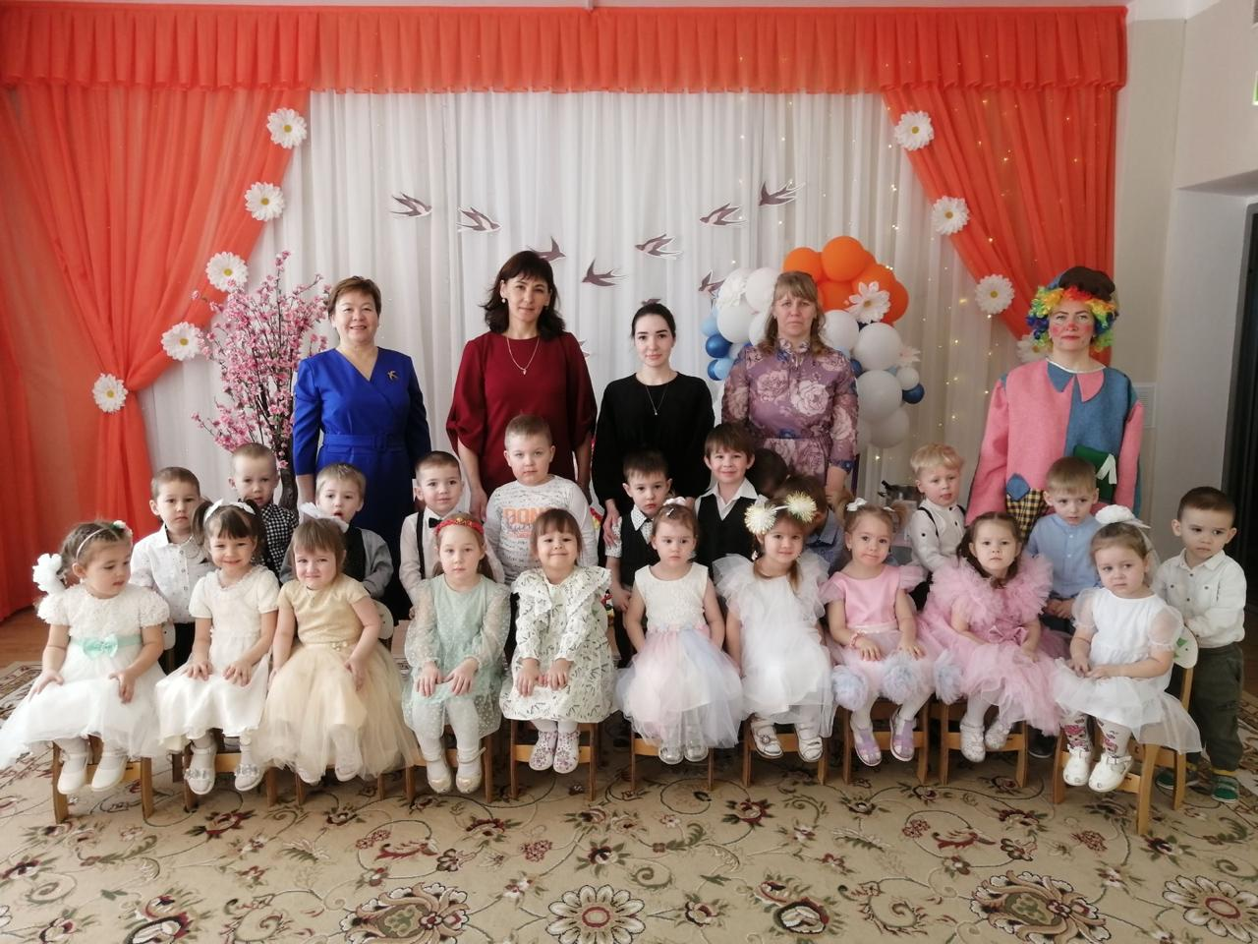
Башҡортостан Республикаһы
Өфө районы муниципаль районының
Жуков ауылы балалар баҡсаһы «Ҡарлуғас»
мәктәпкәсә белем биреү бюджет учреждениеһы
Методик ҡулланма
«ӘСӘЙЕМДЕҢ БАЙРАМЫ»
Мингажева Ғәлиә Рәсих ҡыҙы
юғары категориялы музыкаль
руководитель
2023 йыл

Slide 20
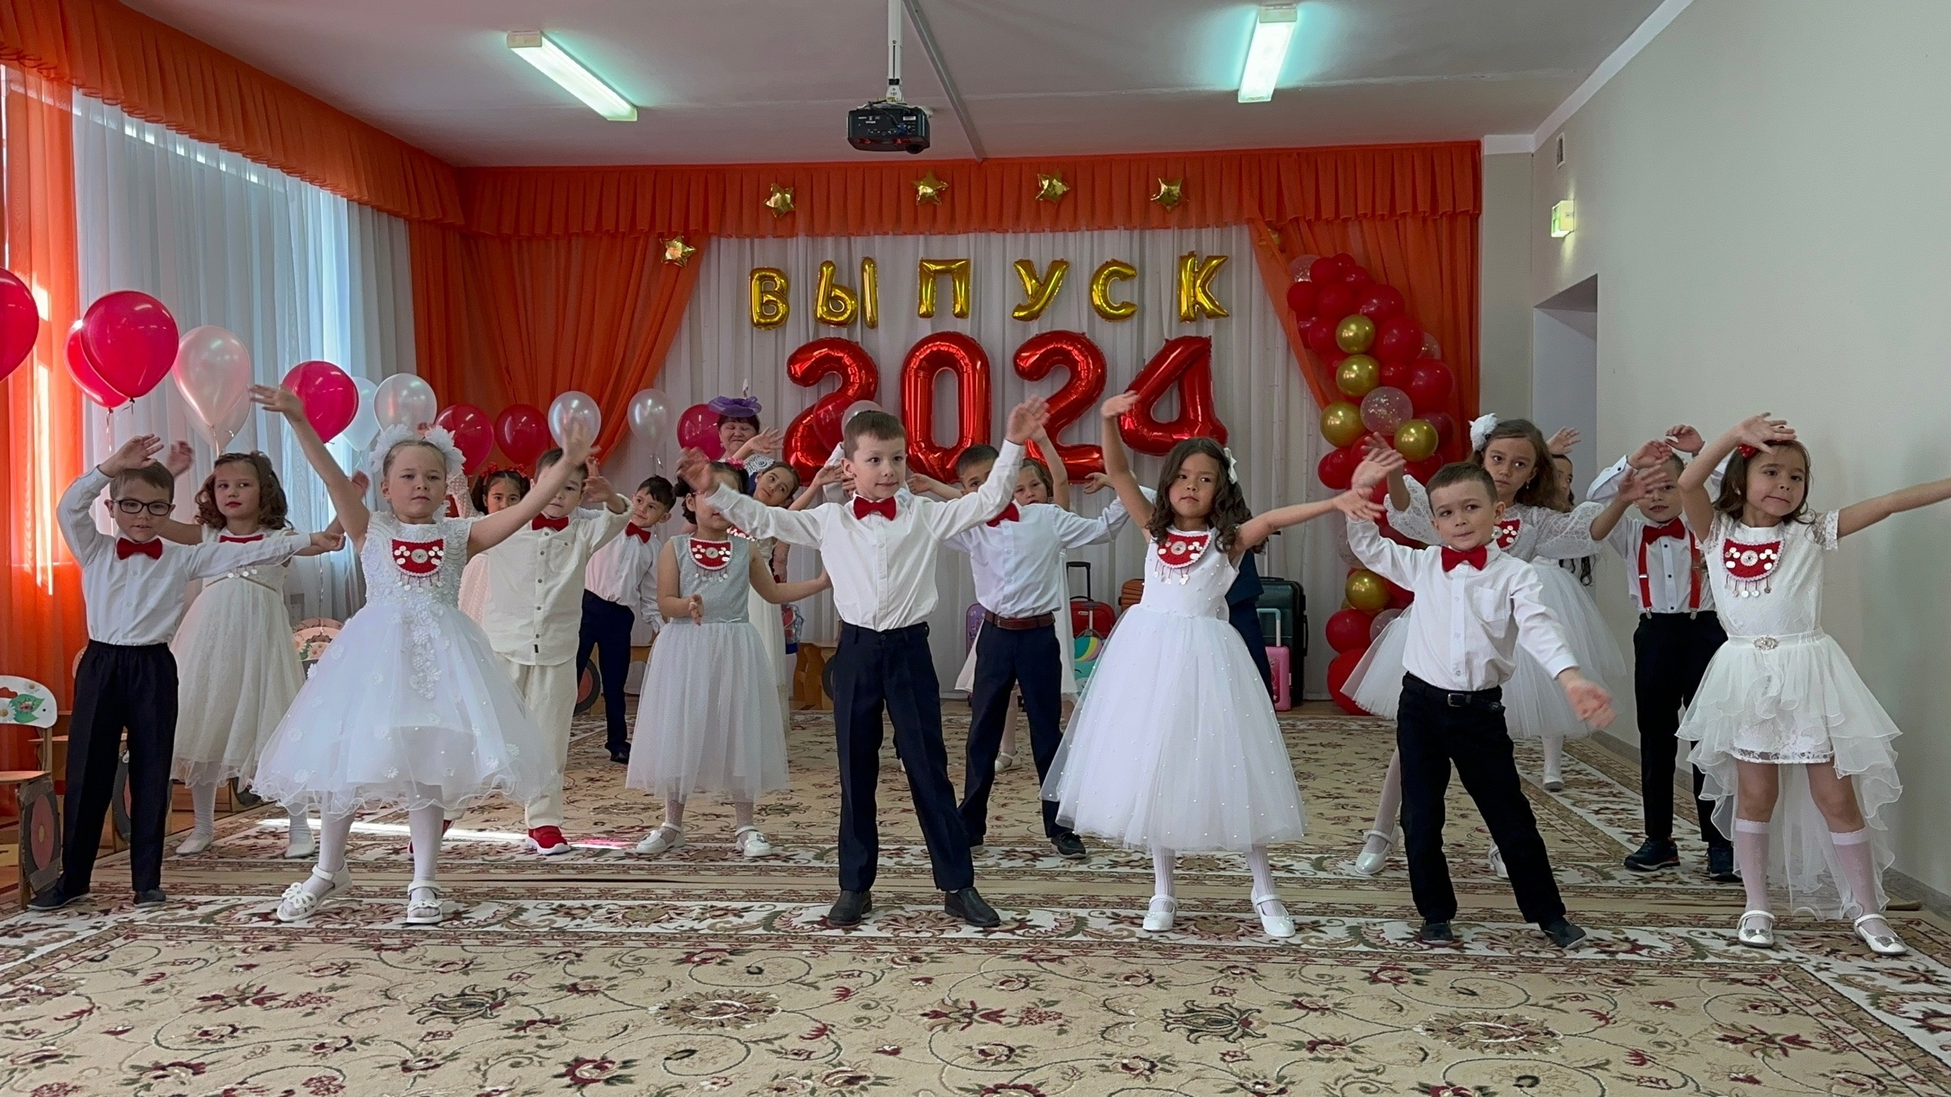
Башҡортостан Республикаһы
Өфө районы муниципаль районының
Жуков ауылы балалар баҡсаһы «Ҡарлуғас»
мәктәпкәсә белем биреү бюджет учреждениеһы
Методик ҡулланма
«БЕЛЕМ КАРАБЫНДА СӘЙӘХӘТ»
Миңлеәхмәтова Марина Урал ҡыҙы
юғары категориялы тәрбиәсе
2024 йыл

Slide 21
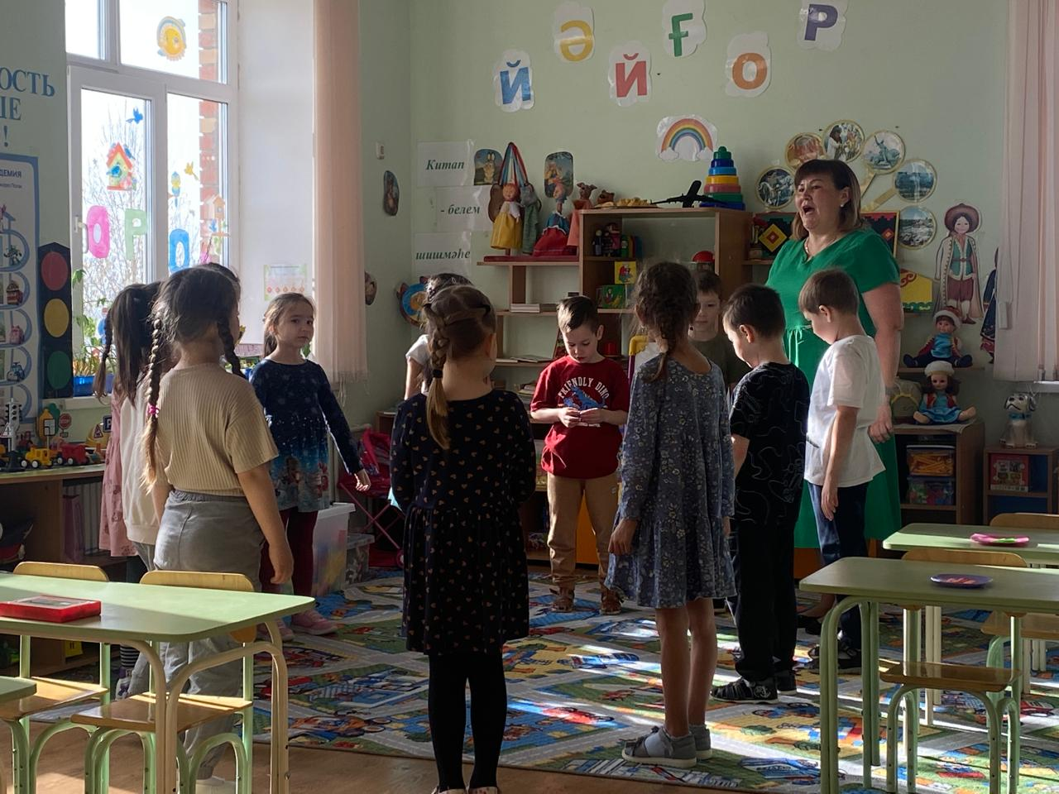
Башҡортостан Республикаһы
Өфө районы муниципаль районының
Жуков ауылы балалар баҡсаһы «Ҡарлуғас»
мәктәпкәсә белем биреү бюджет учреждениеһы
Методик ҡулланма
«УРЛАНҒАН БОЛОТТО ҠОТҠАРЫУ»
Миңлеәхмәтова Марина Урал ҡыҙы
юғары категориялы тәрбиәсе
2024 йыл

Slide 22
Башҡортостан Республикаһы
Өфө районы муниципаль районының
Жуков ауылы балалар баҡсаһы «Ҡарлуғас»
мәктәпкәсә белем биреү бюджет учреждениеһы
Методик ҡулланма
«БАЛА САҠ ПОЕЗДЫ»
Миңлеәхмәтова Марина Урал ҡыҙы
юғары категориялы тәрбиәсе
2023 йыл

Slide 23
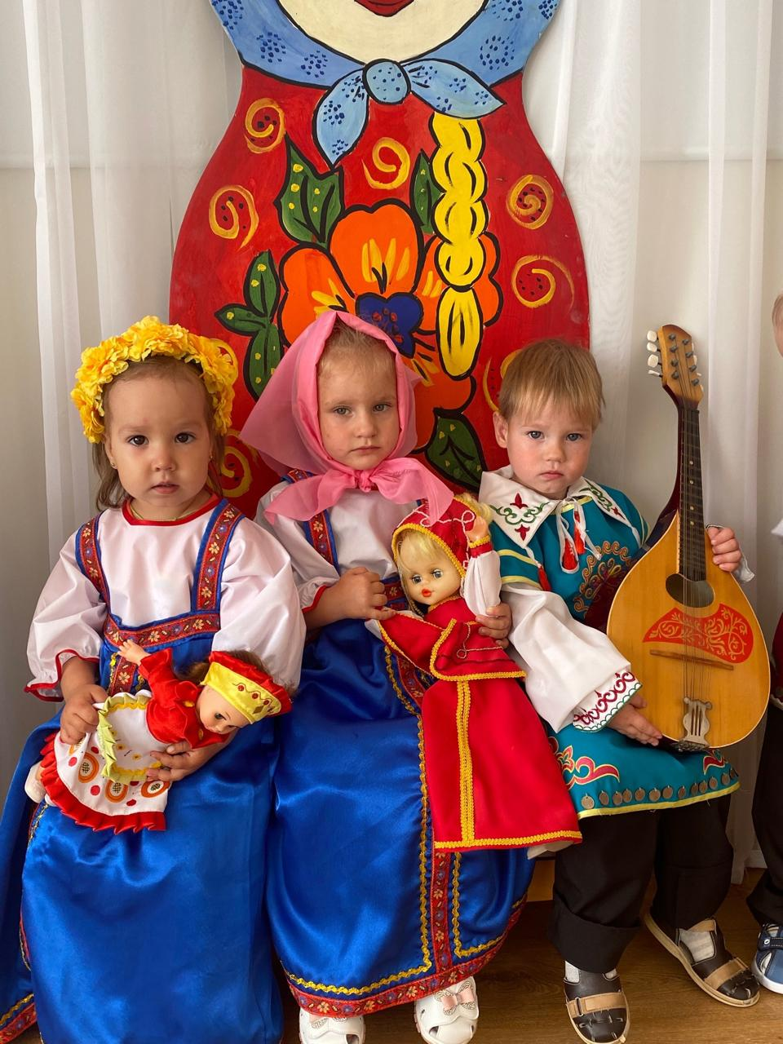
Башҡортостан Республикаһы
Өфө районы муниципаль районының
Жуков ауылы балалар баҡсаһы «Ҡарлуғас»
мәктәпкәсә белем биреү бюджет учреждениеһы
Методик ҡулланма
«МИНЕҢ ЯРАТҠАН УЙЫНСЫҒЫМ»
Әлимбекова Ира Тәлғәт ҡыҙы
беренсе категориялы тәрбиәсе
2022 йыл

Slide 24
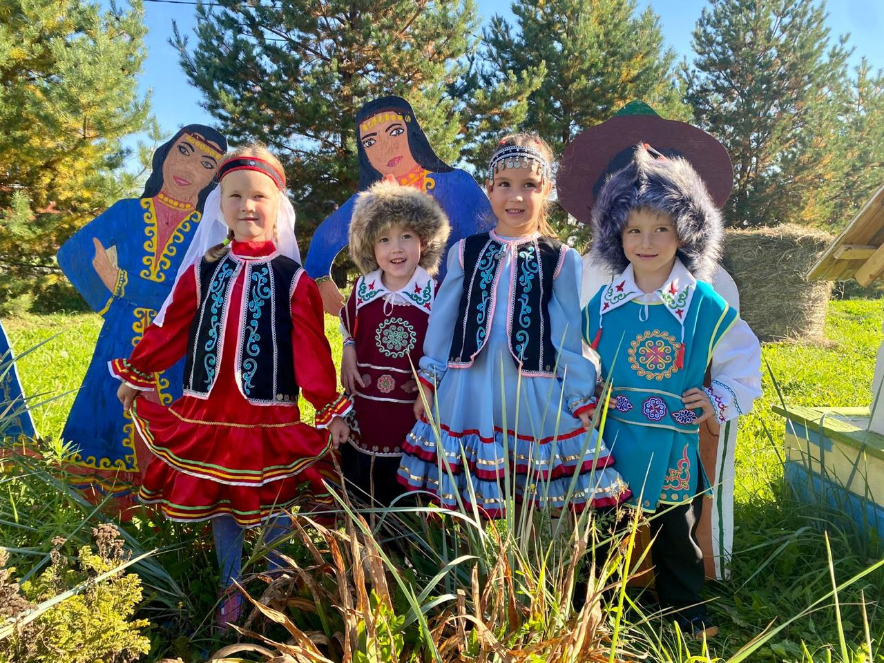
Башҡортостан Республикаһы
Өфө районы муниципаль районының
Жуков ауылы балалар баҡсаһы «Ҡарлуғас»
мәктәпкәсә белем биреү бюджет учреждениеһы
Методик ҡулланма
«РЕСПУБЛИКА КӨНӨ»
Әлимбекова Ира Тәлғәт ҡыҙы
беренсе категориялы тәрбиәсе
2023 йыл

Slide 25
Башҡортостан Республикаһы
Өфө районы муниципаль районының
Жуков ауылы балалар баҡсаһы «Ҡарлуғас»
мәктәпкәсә белем биреү бюджет учреждениеһы
Методик ҡулланма
«РЕСПУБЛИКА КӨНӨ»
Әлимбекова Ира Тәлғәт ҡыҙы
беренсе категориялы тәрбиәсе
2023 йыл

